Slide 1
Privatização da Eletrobras
Leandro Caixeta Moreira
Assessor do Diretor-Geral da ANEEL
Comissão de Fiscalização Financeira e Controle – CFFC

Slide 2


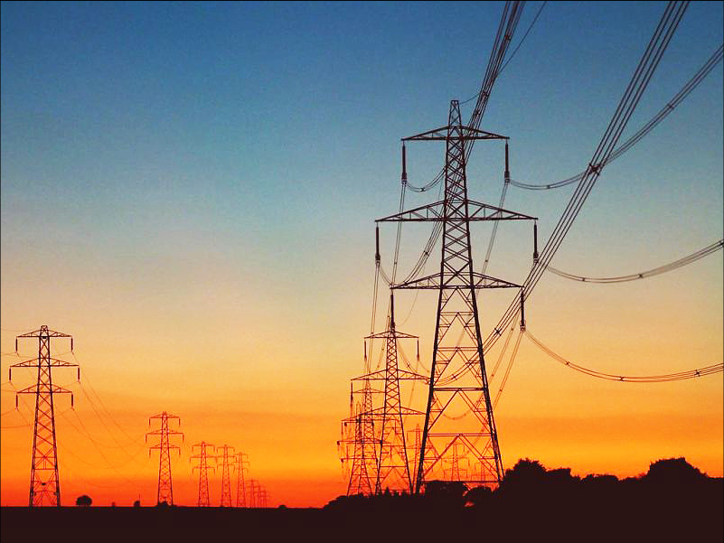
Discussões Distintas – Agendas Independentes
Geração e Transmissão
Distribuição
Não se trata de matéria regulatória
Mas ANEEL pode apresentar os impactos para tomada de decisão
União decide se quer privatizar
União obrigada a licitar

Slide 3
Distribuidoras Designadas
Obrigação de Licitar

Slide 4
Distribuidoras – Obrigação de Licitar
Assembleia Eletrobras
Não prorroga concessões
Constituição:
1) Concessão
2) Direto pela União
Lei 12.783:
Designação até licitação
Lei 13.360:
Licitação da empresa + concessão
Portarias MME:
Distribuidoras Designadas
Decreto 9.192:
Regulamenta Licitação

Slide 5

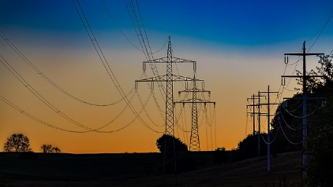
Distribuidoras – Escolha possível
Plano A
Preserva a Empresa
Contrato de concessão a quem adquirir o controle societário
CPPI
Plano B
Novo Contrato de Concessão
Nova Empresa
Liquidação da atual prestadora do serviço
ANEEL
Não há possibilidade do antigo concessionário permanecer prestando o serviço
A Lei obriga a União a fazer a licitação para contratar novo concessionário
O Plano A preserva a atual prestadora do serviço

Slide 6
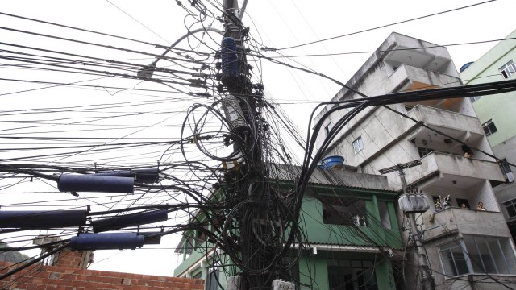
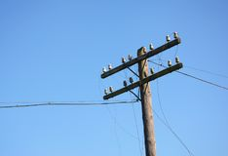




Perdas
24% só fraude e furto (14% ineficiência)
Qualidade
24 interrupções (8 média)
36 horas sem energia (15 média)
Custos Operacionais
R$ 1,1 bilhão acima do eficiente
Opinião Consumidor
Todas abaixo da média nacional
Prejuízos acumulados
R$ 25 bilhões, sendo R$ 7,3 bilhões em 2016
Inadimplência Intrassetorial
R$ 3 bilhões

Slide 7
Empréstimos da RGR
R$ 4,5 bilhões até maio/18
Se não fosse utilizado, reduziria a CDE
Serão pagos pelos consumidores locais

Slide 8
Flexibilização das Tarifas
8,9% em média
Já estão sendo pagos pelos consumidores locais

Slide 9





Concluindo a licitação
Sem empréstimo da RGR
Adimplência Intrassetorial
Leilão por menor tarifa
Incentivo à eficiência
Redução de Perdas
Sustentabilidade
Investimentos
Qualidade
Fundamental a aprovação do PL 10.332/2018

Slide 10
Privatização da Geração e Transmissão da Eletrobras

Slide 11
Contribuições
Precisa ser melhor discutido
Não cabe à ANEEL opinar quanto ao controle societário
1
2
3
Privatização
Descotização
Alocação da Renda Hidráulica
São três discussões que não necessariamente devem andar juntas
A maior preocupação da ANEEL diz respeito ao terceiro ponto: que a renda hidráulica permaneça alocada ao consumidor
Oportunidade para redução de subsídios no setor elétrico (CDE)

Slide 12






O que é renda hidráulica?
Nova Concessão
Concessão Vencida
Investimento já amortizados pelo consumidor
Leilão Regulado
Mercado Livre
Preço de Mercado
Renda Hidráulica
Investidor busca preço que cubra os custos e garanta uma remuneração sobre o investimento
Custos Operacionais
Tributos

Slide 13
A quem é alocada a renda hidráulica?
Atual
PL Eletrobras
Renda Hidráulica 100% Consumidor
São Francisco
Eletrobras - CCC
Eletrobras – Ajuste societário
Tesouro Nacional (2/3 do Residual)
Consumidor (1/3 do Residual)

Slide 14
ENDEREÇO: SGAN 603 Módulos I e J - Brasília/DF
CEP: 70830-110
TELEFONE GERAL: 061 2192 0000
OUVIDORIA SETORIAL:167

